Slide 1
제8회
성공 한우음식점
벤치마킹 투어 교육(안)
서울&수도권 1박2일

Slide 2
제8회
성공한우음식점 벤치마킹 투어 교육 일정표
구분 | 일정(소요시간) | 방문업소 | 교육내용
1일차 11월24일 (수) | 09:00 | 참가자 서울역 출발
 | 10:00~10:40(40) | 벤치마킹 1. 경기도 남양주 <참품한우> | 경북 청정자연이 키운 100% 순수혈통 명품한우를 맛볼 수 있는 한우 무한리필전문점.
 | 10:50~11:50(90) | 조리강연 1. 경기도 남양주 <참품한우> | 한우 저지방부위를 사용한 즉석양념구이 조리시연.
 | 12:50~14:20(90) | 조리강연 2. 경기도 광주 <강순의 김치> | 40여년 전라도 김치의 내림손맛을 지닌 김치전문가 강순의 선생의 배추김치, 알타리 김치, 동치미 담그는 법 조리시연.
 | 15:20~16:20(60) | 견학 1. 경기도 광주 <참살이탁주> | 친환경 쌀 발효주 생산업체 견학과 탁주 담그기 체험.
 | 17:10~18:00(50) | 벤치마킹 2. 경기도 광주 <우촌양곱창> | 염통, 콩팥, 양, 양파, 고구마를 돌판에서 구워먹는 국내산 한우 곱창 전문점.
 | 19:10 | 숙소 – 경기도 안성
2일차 11월 25일 (목) | 09:00 | 2일차 투어 시작
 | 09:30~10:30(60) | 벤치마킹 3. 경기도 안성 <약산골> | 우탕·한정식 전문점. 안성한우에 6년근 홍삼, 안성쌀을 사용한 홍삼한우탕이 별미.
 | 10:50~11:20(30) | 견학2. 경기도 안성 <안성마춤한우회> | 경기도 안성에 위치한 한우농가 우수경영체 견학
 | 13:30~14:30(60) | 벤치마킹 4. 경기도 파주 <야당리외식공간> | 최상급 활어와 한우를 최저가로 즐기는 도매직판형 외식공간.
 | 15:50~16:50(60) | 벤치마킹 5. 서울시 강남 <햇살촌> | 직영농장에서 직송하는 유통시스템을 갖춘 한우전문점. 고기 식사 후 주문 가능한 된장찌개칼국수가 별식.

Slide 3
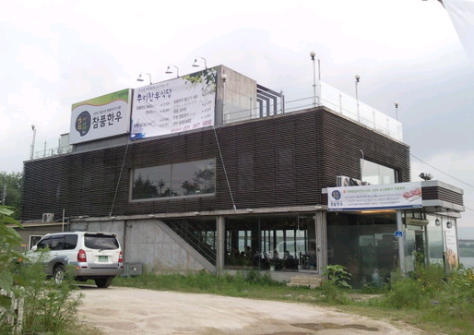
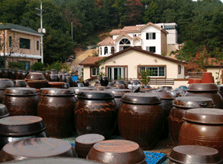
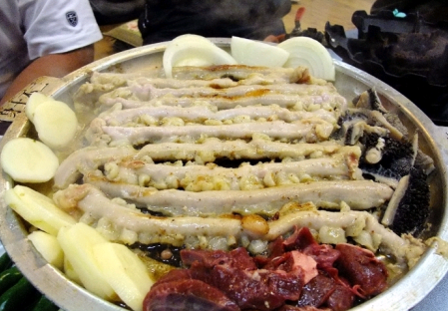
제8회
성공한우음식점 벤치마킹 투어 교육
세부내용 <1일차>
방문업소 |  | 방문목적 | 업소정보
벤치마킹1 | 경기도 남양주 | 경기도 남양주시 덕소한강공원에 자리한 <참품한우>는 경북 청정자연이 키운 100% 순수혈통의 명품한우를 맛볼 수 있는 한우 무한리필전문점. 한우 특수부위를 제외한 A+ 이상의 채끝등심, 설도, 설깃, 양지, 앞다리살, 우둔 등 5가지 이상의 부위를 제공한다. | 주소 : 경기도 남양주시 삼패동 349-11 전화 : (031)557-5858 메뉴 : 무한리필 한우구이(1인) 2만8000원 채소+숯 제공비(1인) 2000원
<참품한우>
강연1 | 경기도 남양주 | 한우 저지방부위를 사용한 즉석양념구이 조리시연.
<참품한우>
강연2 | 경기도 광주 | 40여년 전라도 김치의 내림손맛을 지닌 김치전문가 강순의 선생의 배추김치, 알타리 김치, 동치미 담그는 법 조리시연. 익었을 때 특유의 톡 쏘는 맛, 군내가 안 나는 방법, 익어서 오랫동안 초록빛을 유지하는 방법, 익은 상태로 오래 유지하는 방법까지 강순의 선생만의 김치비결을 배울 수 있다. | 주소 : 경기도 광주시 오포읍 능평리 창뜰 장미마을 310-1 전화 : (031)717-6962
<강순의 김치>
견학1 | 경기도 광주 | 100% 친환경 무농약 쌀만을 고집해 세계 최고의 친환경 쌀 발효주 생산업체 견학과 탁주 담그기 체험.
<참살이탁주>
벤치마킹2 | 경기도 광주 | 국내산 한우 곱창 전문점으로 유명한 <우촌양곱창>. 염통, 곱창, 양, 양파, 고구마를 돌판에 올려 제공한다. 시큼하게 익은 감칠 맛나는 파김치와 곁들여 먹으면 곱창의 느끼함을 잡아준다. 곱창을 구운 돌판에 묵은지, 김가루를 넣어 볶은 밥도 <우촌양곱창>의 인기메뉴다. | 주소 : 경기도 광주시 장지동 85-4 전화 : (031)766-0094 메뉴 : 황소곱창구이(1인) 1만원 전골(大) 3만원 (中) 2만원
<우촌양곱창>

Slide 4
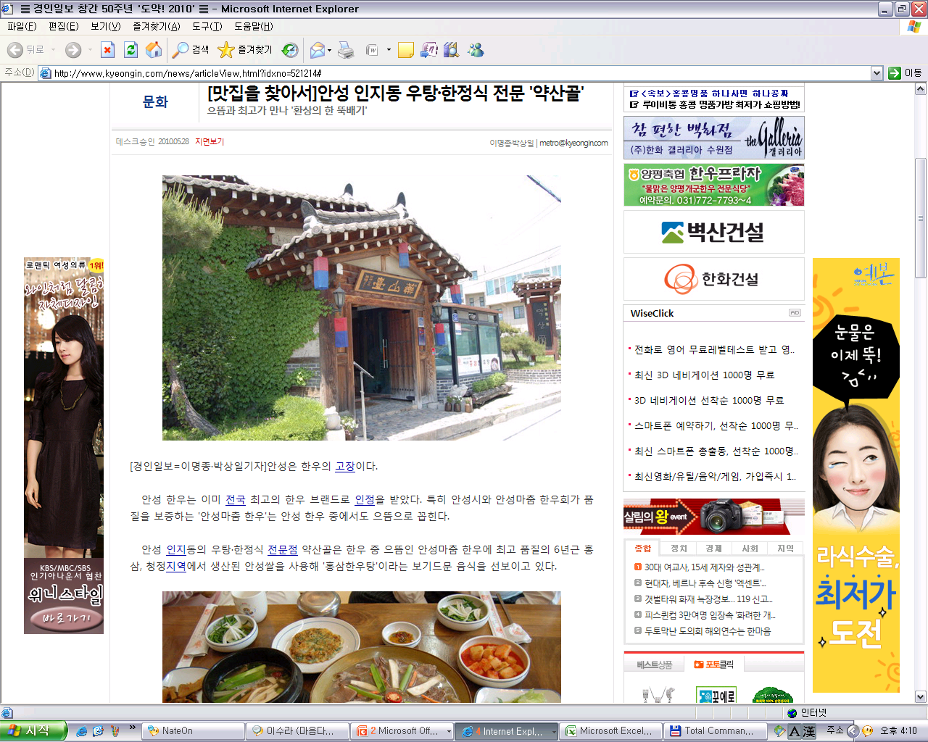
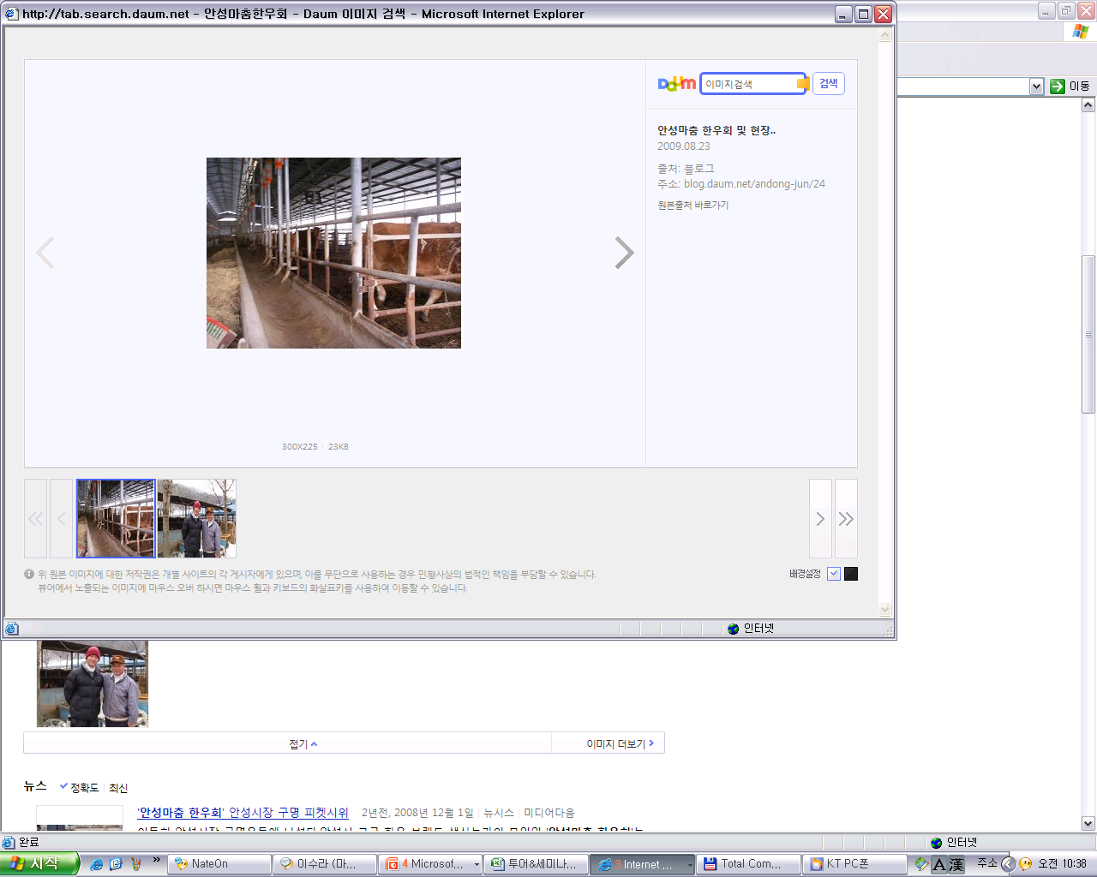
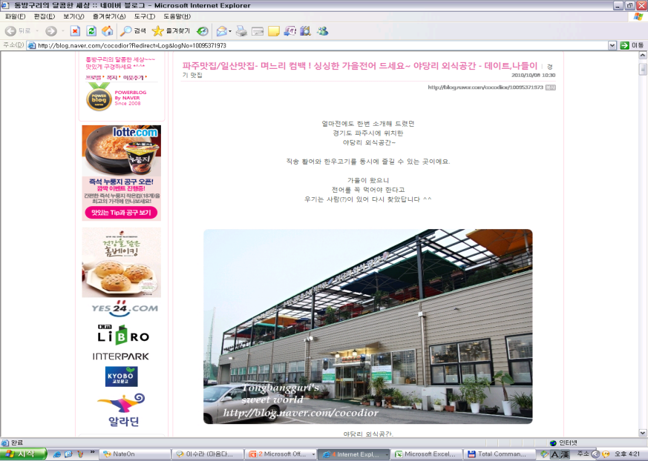
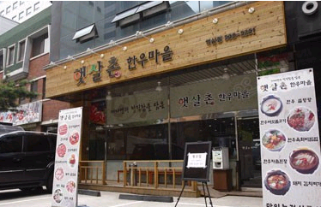
제8회
성공한우음식점 벤치마킹 투어 교육
세부내용 <2일차>
방문업소 |  | 방문목적 | 업소정보
벤치마킹3 | 경기도 안성 | 경기도 안성시 인지동의 우탕·한정식 전문점 <약산골>은 한우 중 으뜸인 안성마춤한우에 최고 품질의 6년근 홍삼, 청정지역에서 생산된 안성쌀을 사용해 ‘홍삼한우탕’을 판매한다. 홍삼과 안성마춤한우를 넣고 푹 고아낸 국물에 버섯과 대추, 대파 등을 넣어 쌉쌀하면서도 담백한 국물이 일품이다. | 주소 : 경기도 안성시 인지동 461 전화 : (031)674-1771 메뉴 : 홍삼한우탕 1만원 약산골정식(1인) 3만원 홍삼한우탕정식(1인) 2만2000원
<약산골>
견학2 | 경기도 안성 | 경기도 안성에 위치한 한우농가 우수경영체 견학 | 주소 : 경기도 안성시 미양면 고지리 270 전화 : (031)674-4294
<안성맞춤한우회>
벤치마킹4 | 경기도 파주 | 경기도 파주에 위치한 <야당리외식공간>은 최상급 활어와 한우를 최저가로 즐기는 도매직판형 외식공간이다. 축·수산시장 시스템을 도입해 원하는 활어, 어패류, 한우를 한 자리에서 골라 먹을 수 있다. | 주소 : 경기도 파주시 교하읍 야당리 466-59 전화 : (031)948-6588 메뉴 : 상차림비(1인) 3000원
<야당리외식공간>
벤치마킹5 | 서울시 강남 | 직영농장에서 직송하는 유통시스템을 갖춘 <햇살촌>은 저렴한 가격이 강점인 한우전문점이다. 고기 식사 후 주문 가능한 된장찌개칼국수는 놓치지 말아야 할 별식. 차돌된장찌개에 시원한 깍두기국물, 버섯, 단호박 등이 어우러진 육수에 쫄깃한 손칼국수가 들어있다. | 주소 : 서울시 강남구 역삼1동 832-29 전화 : (02)568-5251 메뉴 : 한우 모둠구이 2만4000원 된장찌개칼국수 3000원
<햇살촌>

